Slide 1
한국형 항법위성 구현
2016135028 신동화 2017135009 장덕민 2014135023 임지훈 2016135014 김규민 2014251149 배윤관 2015135031 김명현 2015251109 이진진

Slide 2
1. Mission Statement
GPS 서비스 중단에 대비한 대한민국만의 위성 항법 시스템이 필요성 증대
군사 임무 수행을 위한 위치정보의 기밀성 확보
우주 산업시대에 대비한 기술 개발

Slide 3
1.1 Define broad objectives and constraints
Primary, secondary object and constraints
Primary objective | 한반도 영역 내에서 대한민국의 독자적인 위성 항법 시스템(RNSS) 운용
Secondary objective | 다른 위성 항법 시스템과의 연동으로 오차를 보정하여 정확도 및 정밀도 대폭 향상
Constraints | 1. 다른 위성 항법 시스템과의 신호 간섭 2. 자국의 발사체 기술 부족에 따른 해외 발사체 및 발사장 사용 3. 자국의 산악 지형구조 및 도시의 건물들에 의한 신호 방해 4. 위성의 수명을 단축시키는 밴 앨런대 5. 한정된 예산

Slide 4
1.1 Define broad objectives and constraints
requirements
ID | Requirements
SYS-001 | 위성은 임무 기간인 최소 8년 동안 적절한 궤도와 자세를 유지해야 한다
SYS-002 | 원자시계의 정확도가 위치 오차를 최소화할 수 있어야 한다
SYS-003 | 극한의 날씨 환경에서도 안정적으로 통신이 가능해야 한다
SYS-004 | 항상 최소 4대의 위성이 지상국과 연결되어야 한다
SYS-005 | 위성의 총 질량은 최소여야 하고 질량분포는 자세제어에 용이해야 한다
SYS-006 | 모든 Subsystem들은 위성의 컴퓨터에 의해 제어가 되어야 한다
SYS-007 | 위치 오차가 1m 이하여야 한다
SYS-008 | 위성은 발사 환경에서도 정상 작동해야 한다
SYS-009 | 임무 수행을 위해 충분한 전력을 공급해야 한다
Notes:
.

Slide 5
1.2 Estimate quantitative mission needs and requirements
Functional Requirements
Coverage | Incheon Fight Information Region
Operational Requirements
Data Contents | Navigation message, Position and Time information
Data Format | Uplink
 | Downlink
 | Inter-satellite link
Positioning Accuracy at least 1m
Number of Satellites at least 4
Duration at least 8 years
C-band (5.85-5.925 GHz)
C-band (4.5-4.8 GHz)
L1-band (1575.42 MHz)
L2-band (1227.60 MHz)
L5-band (1276.45 MHz)
L6-band (1278.75MHz)
Ka-band (32.5 GHz)

Slide 6
1.3 Estimate quantitative constraints
Constraints
Schedule 2035 year
Cost 4 trillion won
Orbit eccentricity 0.37 below (To avoid the Van Allen Belt)
Orbit inclination 45~65°

Slide 7
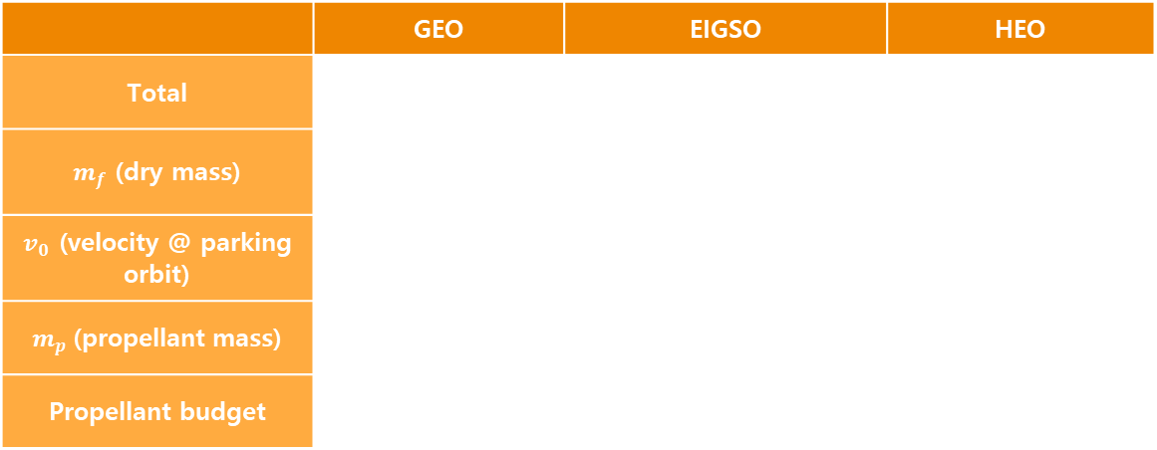
1.4 Budgets for spacecraft propellant, power, and weight
(1) Propellant Budget - PS
 | GEO | EIGSO | HEO
Total | 4408 m/s | 6792.5 m/s | 7336.6 m/s
$m_{f}$ (dry mass) | 2347 kg
$v_{0}$ (velocity @ parking orbit) | 7789.4 m/s
$m_{p}$(propellant mass) | 1421.0 kg | 1935.5 kg | 2005.0 kg
Propellant budget | 1804.7 kg | 2458.1 kg | 2546.3 kg
Notes:
.

Slide 8
1.4 Budgets for spacecraft propellant, power, and weight
(2) Power Budget - EPS
 | Power (W) | Components
PAY(& GNC) | 1556.8 | - Excelitas RAFS (14W) x2 / L-band A154R (250W) / CL-Lband-TX (8.8W)
ADCS | 457.4 | - Thruster (15.6W) x4 / Reaction Wheel (90W) x3 / IRU (30W) / Sun Sensor (1W) / - Star Sensor (12W) x2 / Earth Sensor (4W) x2 / SADA (62W)
EPS | 700 | - Solar Array / Li-ion Battery /PCDU
CNDH | 100 | - OBC (up to 20W)
TT&C | 84.5 | - C Band 송신기 (up to 12.5W) / Ka Band 송신기 (up to 68W) /C Band Receiver (14W)
TCS | 691.7 | - Radiator (604.5W) / Heater (87.2W)
PS | 70 | - R-4D engine (45~70W)
EOL Power | 3660.4
Margin | 539.6
EOL Power | 4200
Notes:
.

Slide 9
1.4 Budgets for spacecraft propellant, power, and weight
(3) Weight Budget - SMS
 | Mass(kg) | Margin(kg) | Percentage | Components
Payload | 450.0 | 22.5 | 25% | - Time instrument / L-band antenna / Laser reflector
Structure | 450.0 | 22.5 | 25% | - Honeycomb panel / Mechanism part / Beam - Truss / Bracket
Thermal | 90.0 | 4.5 | 5% | - Electrical heater / Heat pipe
Power | 414.0 | 20.7 | 23% | - Solar array / Battery / PCDU
TT&C | 90.0 | 4.5 | 5% | - Ka-band antenna / C-band antenna - Onboard Computer & Electronic Device
ADCS | 126.0 | 6.3 | 7% | - Reaction wheel / Sun sensor - Earth sensor / Star sensor / IRU
Propulsion | 180.0 | 9.0 | 10% | - Thruster/engine / Tank / Distribution system - Pressurant / Propellant control
Total | 1800 | 90.0 | 100%
Notes:
.

Slide 10
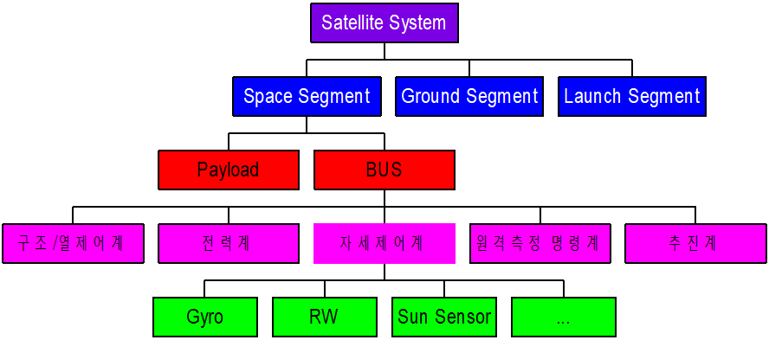
1.5 Satellite System

Slide 11
2. Payload Subsystem
Requirements
ID | Requirements
PAY-001 | Navigation system test(NST)를 통과해야 한다.
PAY-002 | L1, L2, L5 채널로 항법데이터를 송신할 수 있어야 한다.
PAY-003 | 지상국의 시간과 비교할 수 있도록 Time Comparison signal이 송, 수신 가능해야 한다.
PAY-004 | 탑재 장비들이 적어도 8년간 임무를 수행할 수 있어야 한다.
PAY-005 | Position accuracy가 1m 이내로 유지되어야 한다.
PAY-006 | 항법 신호가 현존하는 항법 시스템의 신호와 간섭 없이 송수신 되어야 한다.
PAY-007 | Secondary objective 달성을 위해 SBAS 신호 송신을 할 수 있어야 한다.

Slide 12
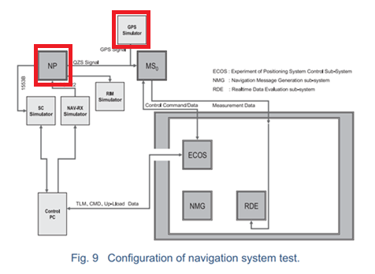
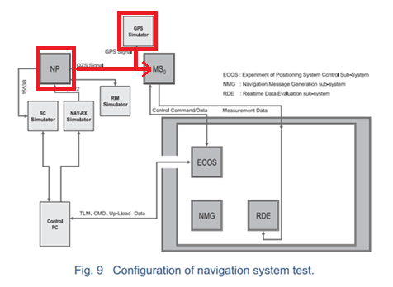
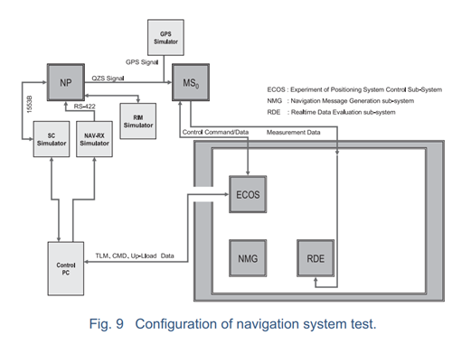
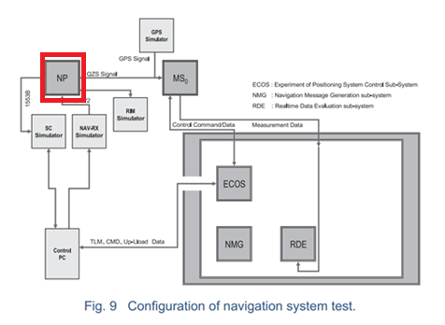
2. Payload Subsystem
PAY-001 : Navigation System Test

Slide 13
2. Payload Subsystem
PAY-002 : L-band
Signal name | Center frequency | Comments
L1-C/A | 1575.42 MHz | • 통신위성에서 널리 사용되는 • 현대화된 GPS 신호와의 호환 및
L1C
L2C | 1227.6 MHz
L5 | 1176.45 MHz
L6 | 1278.75 MHz | • 위의 신호들과 결합하여 cm단위의
주파수 대역
상호 운용이 가능하다
훨씬 더 높은 정확도를 제공한다

Slide 14
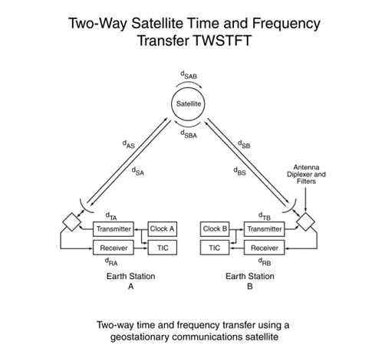
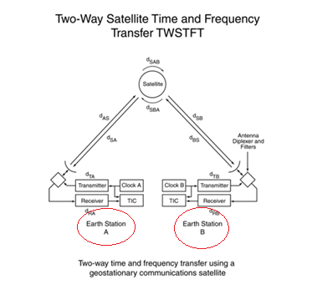
2. Payload Subsystem
Pay-003 : Two-way Satellite Time and Frequency Transfer (TWSTFT)

Slide 15
2. Payload Subsystem
Pay-007 : SBAS signal
① 지상의 기준국에서 각각 GPS 신호를 수신, 항법 메시지를 추출해 중앙처리국에 전송
② 중앙처리국은 GPS 오차정보를 교정, GPS 신호의 이상 여부를 알려 주는 정보를 생성하여
위성통신국으로 보낸다.
③ 위성통신국은 SBAS 신호를 생성해서 정지궤도위성으로 송신한다.
④ 정지궤도위성은 관련 정보들을 전 국토에 일괄 제공한다.

Slide 16
2. Payload Subsystem
Components
 | payload
Time instrument | Rubidium Atomic Frequency Standard Clocks
Signal instrument | L-band Antenna
 | Laser Reflector

Slide 17
2. Payload Subsystem
Hardware Specifications
 | Component | model | Mass (kg) | Power (W) | Operating Temp (℃) | 비고
Payload | Laser Retroreflector Array | - | 3.1 | - | - | 26*30*5.5mm
 | Time Unit | Excelitas RAFS | 0.6*2 | 14*2 | -20~65 | 50*75*100 mm*2
 | L-band Ant/ Transmitter | L-band A154R/CL-Lband-TX | 34 / 0.325 | 250 / 8.8 | -40~85 / -10~60 | 약 1500mm
 | Other components. | - | 217.6 | total tramit power aprrox : 550W(L-band포함) / Other component :1200 W | -20~60 | SMS 참고
total |  |  | 약 320kg | 약2kW |  | QZSS참고

Slide 18
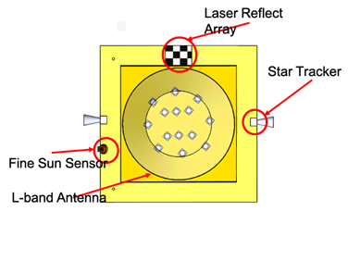
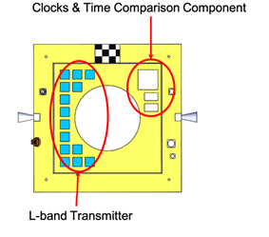
2. Payload Subsystem
Payload Hardware

Slide 19
3. Propulsion Subsystem
Propulsion subsystem
ID | Requirements
PS-001 | 위성을 임무 궤도에 진입시킬 수 있을 정도의 추력을 제공하여야 한다
PS-002 | 임무 기간 동안 궤도/자세 보정을 할 수 있는 추력을 제공하여야 한다
PS-003 | 추진제는 분사 시 추진제 분산에 의한 오차를 보정할 수 있는 양을 포함하여야 한다

Slide 20
3.1 Budgets for propellant Subsystem
1. 속도제어 – 임무 궤도로의 천이
Satellite | GEO | EIGSO | HEO
Initial orbit SMA (km) | 6569 | 6569 | 6569
Final orbit SMA (km) | 42159 | 42159 | 42159
ECC (deg) | 0.001 | 0.075 | 0.25
INC (deg) | 0 | 41 | 41
L

Slide 21
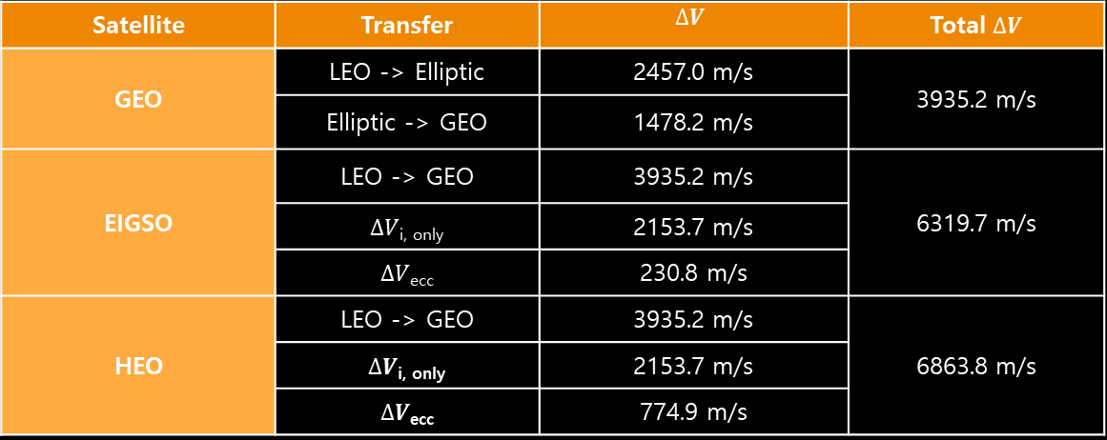
3.1 Budgets for propellant Subsystem
1. 속도제어 – 임무 궤도로의 천이
Satellite | Transfer | $$∆V$$ | Total $∆V$
GEO | LEO -> Elliptic | 2457.0 m/s | 3935.2 m/s
 | Elliptic -> GEO | 1478.2 m/s
EIGSO | LEO -> GEO | 3935.2 m/s | 6319.7 m/s
 | $∆V$_{i, only} | 2153.7 m/s
 | $∆V$_{ecc} | 230.8 m/s
HEO | LEO -> GEO | 3935.2 m/s | 6863.8 m/s
 | $∆V$_{i, only} | 2153.7 m/s
 | $∆V$_{ecc} | 774.9 m/s
L

Slide 22
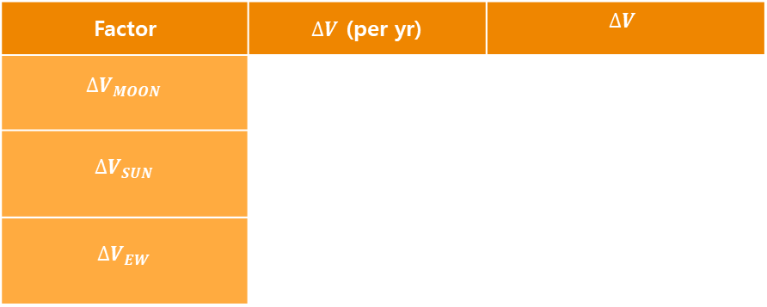
3.1 Budgets for propellant Subsystem
1. 속도제어 – Station keeping
Factor | $∆V$ (per yr) | $$∆V$$
$$∆V_{MOON}$$ | 51.1 m/s/yr | 408.8 m/s
$$∆V_{SUN}$$
$$∆V_{EW}$$
L

Slide 23
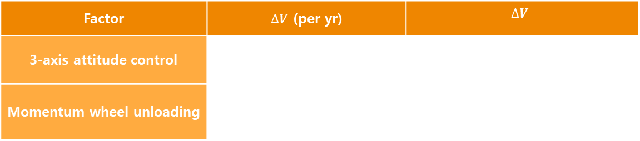
3.1 Budgets for propellant Subsystem
2. 자세제어
Factor | $∆V$ (per yr) | $$∆V$$
3-axis attitude control | 5 m/s/yr | 32 m/s
Momentum wheel unloading | 5 m/s/yr | 32 m/s
L

Slide 24
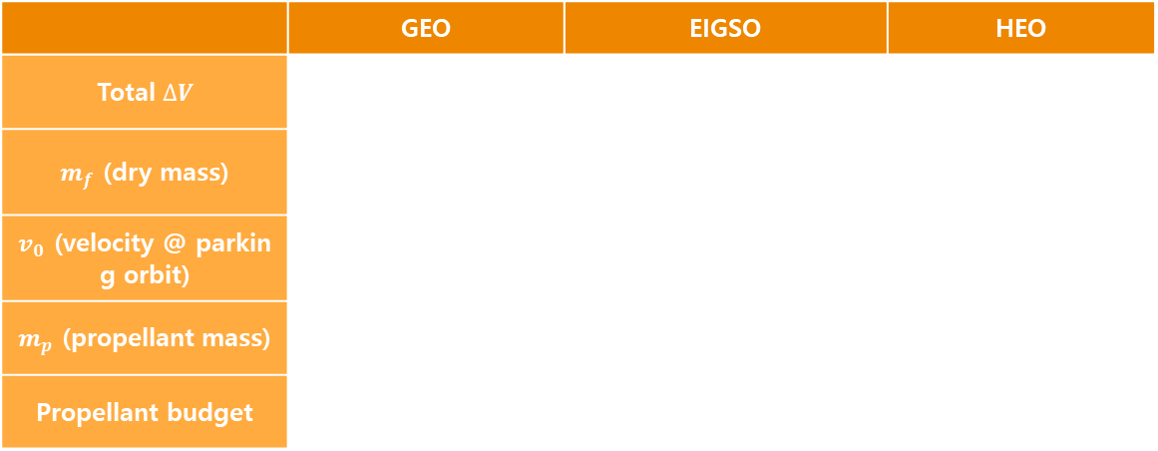
3.1 Budgets for propellant Subsystem
Total budget
 | GEO | EIGSO | HEO
Total $∆V$ | 4408 m/s | 6792.5 m/s | 7336.6 m/s
$m_{f}$ (dry mass) | 2347 kg
$v_{0}$ (velocity @ parking orbit) | 7789.4 m/s
$m_{p}$ (propellant mass) | 1421.0 kg | 1935.5 kg | 2005.0 kg
Propellant budget | 1804.7 kg | 2458.1 kg | 2546.3 kg
L

Slide 25
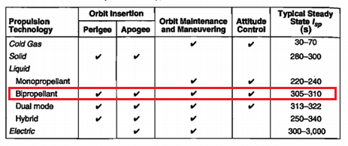
3.2 Hardware for Propellant Subsystem
L

Slide 26
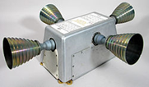
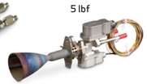
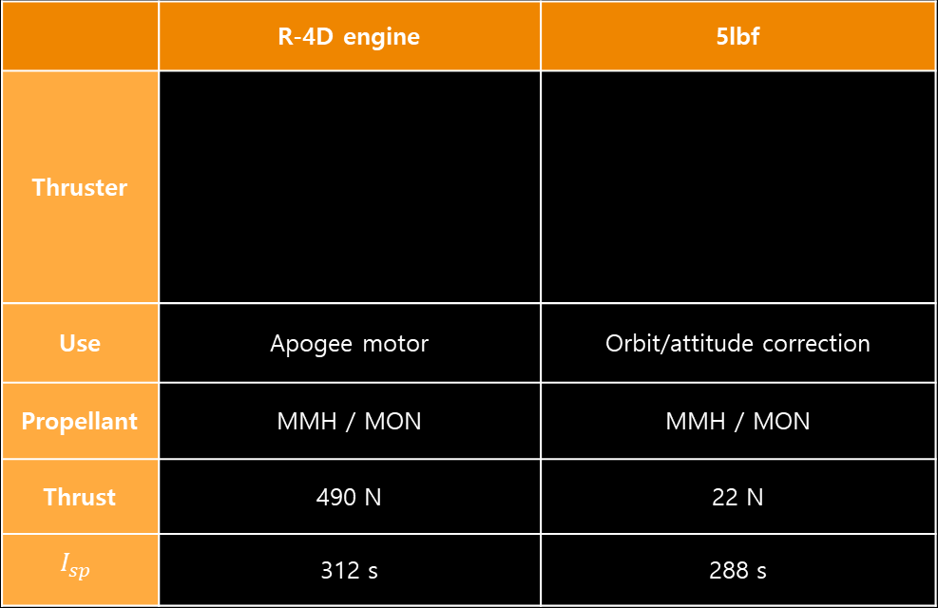
3.2 Hardware for Propellant Subsystem
 | R-4D engine | 5lbf
Thruster
Use | Apogee motor | Orbit/attitude correction
Propellant | MMH / MON | MMH / MON
Thrust | 490 N | 22 N
$$I_{sp}$$ | 312 s | 288 s
L

Slide 27
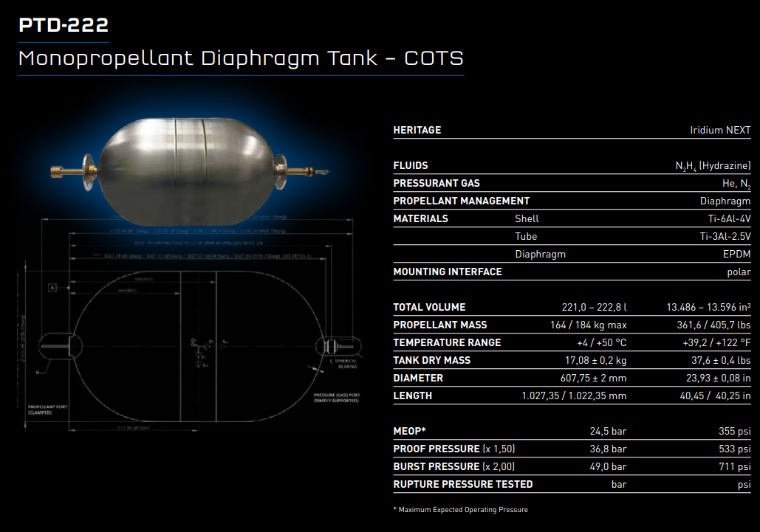
3.2 Hardware for Propellant Subsystem
L

Slide 28
4. Guidance, Navigation & Control Subsystem
4.1 GNC Objective
1. 실시간으로 위성의 위치 및 속도를 측정하고 그 값이 원하는 궤도에서 계산되는 위치, 속도 값과 차이가 있을 경우 추력을 통해 주기적으로 제어를 진행하여 위성이 목적한 궤도를 정상적으로 전파할 수 있도록 한다.
2. 위성의 위치 결정 및 궤도 결정의 정밀도, 방송궤도력 갱신 주기는 위성 항법 시스템의 위치측정 정밀도를 달성하는데 적합한 수준이어야 한다.

Slide 29
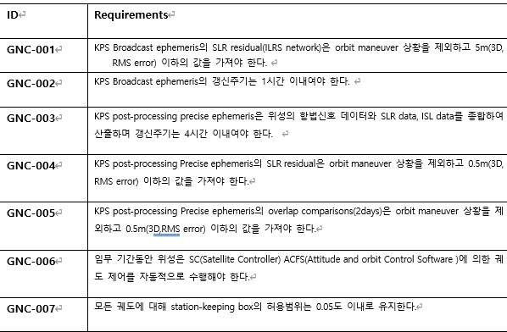
4. Guidance, Navigation & Control Subsystem
4.2 GNC
Requirements

Slide 30
4. Guidance, Navigation & Control Subsystem
4.3 GNC Design Step
Step 1. Navigation and Orbit-related top-level Function and Requirement
1) (Pointing) SLR 측정의 정밀도를 높이기 위해 LRA가 지구 중심 방향을 지향해야 한다.
2) (Schedule) 항법 시스템의 성능유지를 위해 궤도 조정의 주기를 최대한 크게 설정한다.
3) (Constellation and Orbit Maintenance) 9개의 위성을 운용할 때 PDOP를 최대한 줄이는 위성군인 1 GEO 4 IGSO 4 HEO를 구성한다. 각각의 위성에 대하여 North-South Station Keeping, East-West Station Keeping을 모두 진행한다.
4) (Orbit Determination) 중궤도보다 아래 궤도를 도는 위성들은 위성의 위치 측정을 GPS satellites을 통해 효과적으로 수행할 수 있다. 그러나 KPS의 위성들은 모두 GPS satellites보다 높은 궤도에 위치하므로 자체적인 위치측정을 수행해야만 한다.

Slide 31
4. Guidance, Navigation & Control Subsystem
4.3 GNC Design Step
Step 2. Pointing Accuracy Requirement
1) KPS의 위성은 Pointing Accuracy를 0.1°내로 유지한다.
Step 3. Determine Orbit Control or Maintenance Needed
1) GEO, EIGSO, HEO 3가지 궤도에서 위성이 받는 여러가지 섭동력의 영향을 보상해주기 위하여 Station Keeping(Orbit Maintenance)이 필요하다.
Step 4. Autonomous vs Ground-based Orbit Control
1) QZSS와 마찬가지로 Onboard Orbit Propagator를 사용한다. Orbit Control에 필요한 Delta V 정보를 지상국으로부터 수신하면 ACFS가 자동으로 Orbit Control을 수행하게 된다.

Slide 32
4. Guidance, Navigation & Control Subsystem
4.3 GNC Design Step
Step 5. Determine where Navigation Data is needed
1) 실시간 정밀궤도력 (Real-time Precise Ephemeris)
하나의 위성에 대해 4개의 MS에서 수집한 항법신호와 ISL을 통한 데이터를 바탕으로 MCS에서 빠르게 확장칼만필터 추정기법을 사용하여 계산한 결과
2) 방송궤도력 (Broadcast Ephemeris)
실시간 정밀궤도력을 바탕으로 MCS에서 위성으로 궤도력을 보내주면 위성이 그것을 일반사용자에게 송신한다.
3) 후처리 정밀궤도력 (Post-processing Precise Ephemeris)
실시간의 경우와 다르게 일괄처리방식 추정기법을 사용한다. 추가적으로 SLR data도 계산에 포함한다. 완성된 Final product는 MCS 자체 Database에 저장되고 위성 Orbit Maneuver Delta V를 계산하는데 활용된다.

Slide 33
4. Guidance, Navigation & Control Subsystem
4.3 GNC Design Step
Step 6. Autonomous vs Ground-based Navigation Trade
1) (Onboard) ISL을 사용하여 얻은 Measurement Data를 지상국으로 송신한다. 일반사용자에게 Broadcast Ephemeris로 전파하고 수신한 Delta V 정보를 통해 Orbit Maneuver를 진행한다.
2) (MCS) Monitor Station으로부터 받은 항법신호 데이터와 ISL data를 통해 실시간 정밀궤도력을 생성하고 이 정보를 위성으로 송신한다. SLR data를 포함한 계산을 통해 후처리 정밀궤도력을 생성하고 Reference Ephemeris와의 차이를 계산하여 얻은 delta V 값을 위성에게 송신한다.

Slide 34
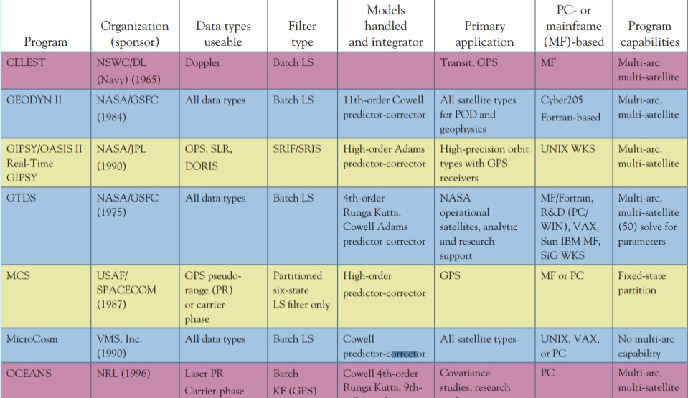
4. Guidance, Navigation & Control Subsystem
4.3 GNC Design Step
Step 7. Select Navigation Method

Slide 35
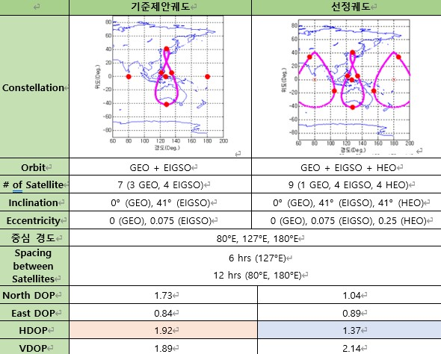
4. Guidance, Navigation & Control Subsystem
4.4
Orbit Information

Slide 36
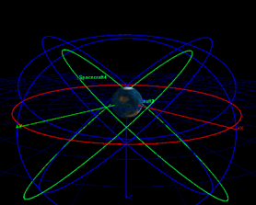
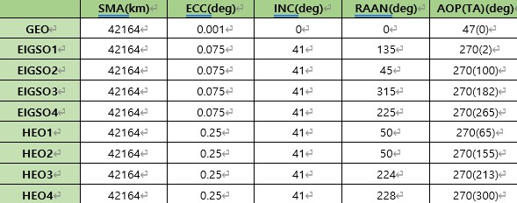
4. Guidance, Navigation & Control Subsystem
4.4 Orbit Information

Slide 37
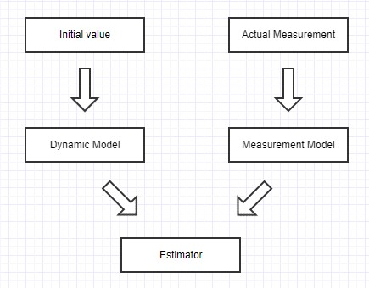
4. Guidance, Navigation & Control Subsystem
4.5 Orbit Determination

Slide 38
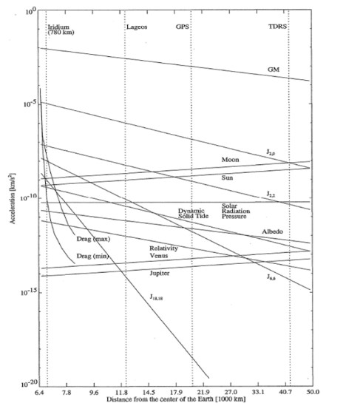
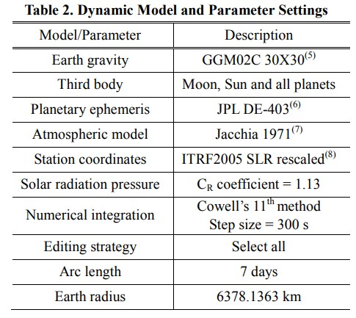
4. Guidance, Navigation & Control Subsystem
4.5 Orbit Determination
1) 동역학 모델 궤도
초기 t0 에서의 위성의 위치와 속도벡터를 위성의 항법신호 데이터로부터 구하고 그 값을 동역학 모델을 통해 수치적분하여 궤도를 구성한다.

Slide 39
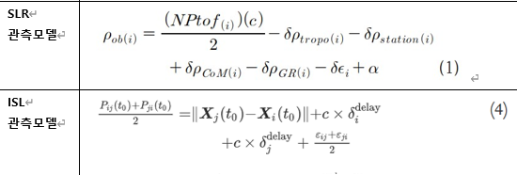
4. Guidance, Navigation & Control Subsystem
4.5 Orbit Determination
2) 관측 모델 궤도
SLR 관측 모델 구현식, ISL 관측모델 구현식은 다음과 같다. 관측값들은 모델을 거쳐 궤도를 구성한다.
MS 관측으로부터도 모델을 통한 궤도가 형성된다

Slide 40
4. Guidance, Navigation & Control Subsystem
4.5 Orbit Determination
3) 추정을 통한 최종 궤도 결정
동역학 모델을 통해 구한 궤도와 관측 모델을 통해 구한 궤도, 두개의 독립적인 궤도의 차이를 추정기법을 통해 분석해서 가장 정확한 궤도를 산출한다. 추정기법에 따라서 정밀 궤도결정이 나뉘게 되는데, 실시간의 경우에는 확장칼만필터 기법이 주로 사용되고 후처리의 경우에는 일괄처리방법이 주로 사용된다.

Slide 41
4. Guidance, Navigation & Control Subsystem
4.5 Orbit Determination
3-1) 확장칼만필터(실시간)
오차가 작은 경우를 가정한 비선형 시스템에서 주로 사용되는 추정기법이다. 위성의 동역학 모델은 상태공간에서 비선형 함수로 표현되고 관측데이터와 상태변수의 관계도 비선형 관측함수로 나타내어지므로 확장칼만필터 사용에 적합하다
3-2) 일괄처리방식(후처리)
이번 미션의 궤도 결정 프로그램인 GEODYN에서는 배치 필터가 사용된다. 배치 필터를 이용한 후처리 방법은 가중치 최소 자승법 필터를 통해 결정하는 방법이다. 이는 기준 궤도로부터 추정을 시작하는 방법으로 기준 궤도가 실제 궤도와 충분히 근접한다는 가정으로부터 출발한다. 원래는 선형 필터인 최소 자승법 필터를 사용할 수 없으나 실제 궤도를 기준 궤도에 대해 테일러 급수 전개시킴으로써 표현 가능하다.

Slide 42
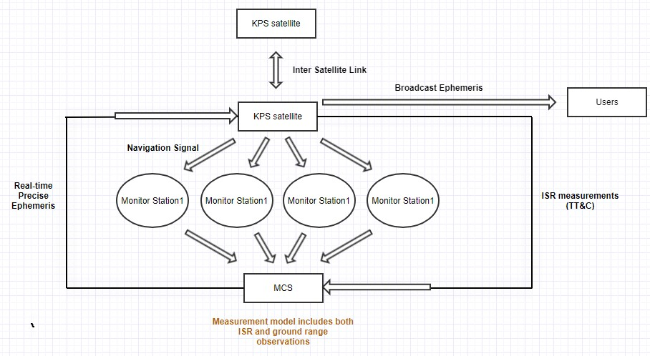
4. Guidance, Navigation & Control Subsystem
4.5.1 Real-time Precise Orbit Determination of KPS

Slide 43
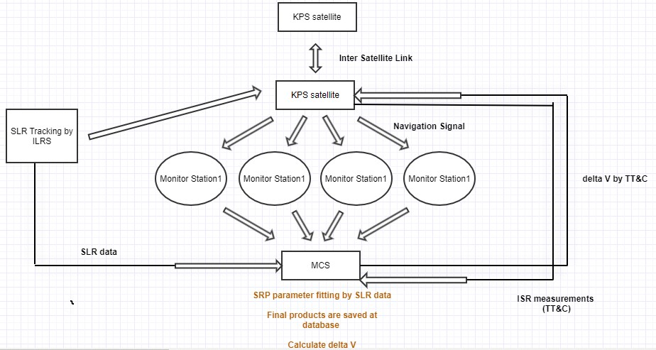
4. Guidance, Navigation & Control Subsystem
4.5.2 Post Processing Precise Orbit Determination of KPS

Slide 44
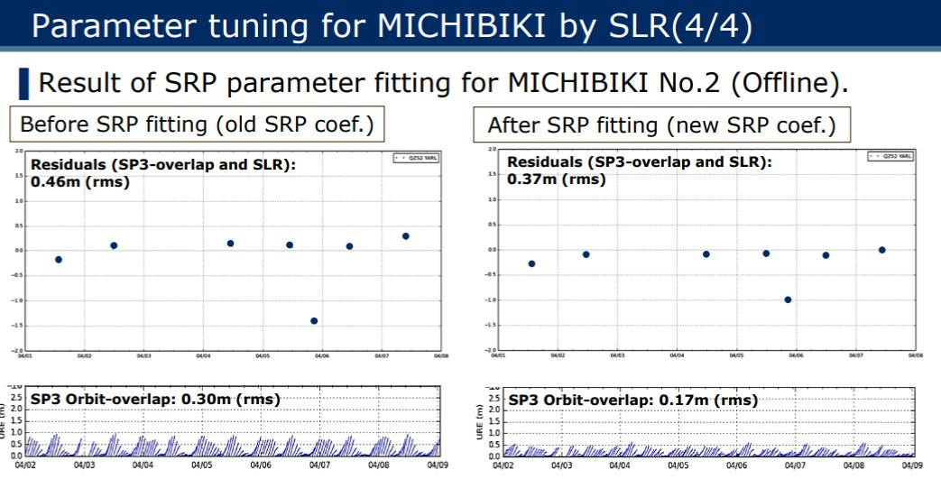
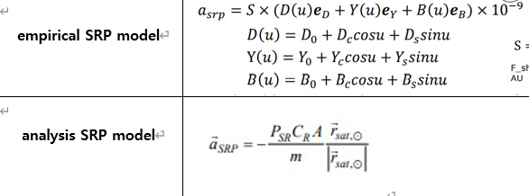
4. Guidance, Navigation & Control Subsystem
4.5.2 Post Processing Precise Orbit Determination of KPS
SRP Parameter fitting

Slide 45
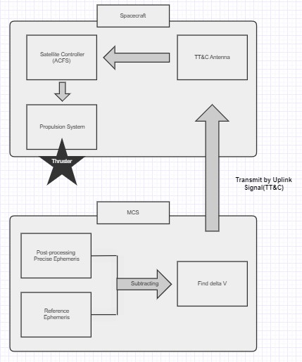
4. Guidance, Navigation & Control Subsystem
4.6 Orbit Maintenance

Slide 46
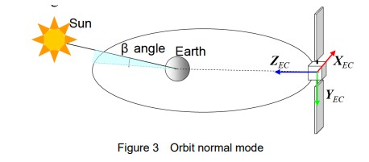
4. Guidance, Navigation & Control Subsystem
4.6 Orbit Maintenance
각각의 궤도 보정에 대한 구체적인 속도 증분을 고려하기 위하여 실제 운용 기록을 참고하여 수치를 설정하였다(QZS,COMS-1)

Slide 47
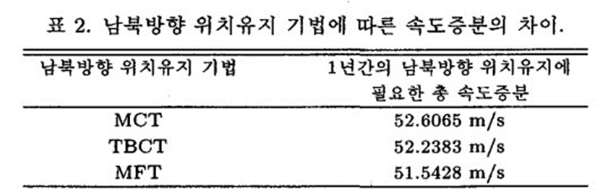
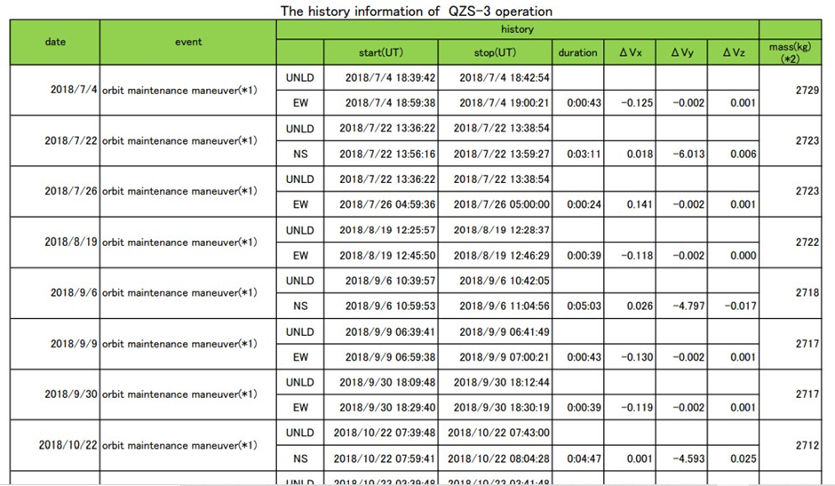
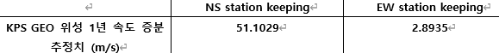
4. Guidance, Navigation & Control Subsystem
4.6.1 Orbit maintenance maneuver of GEO satellite

Slide 48
4. Guidance, Navigation & Control Subsystem
4.6.2 Orbit maintenance maneuver of EIGSO & HEO satellite
EIGSO궤도를 돌고 있는 QZS1, QZS2, QZS4의 OHI를 분석한 결과 다음과 같은 공통점이 나타났다.
1. 궤도 보정에 대하여 GEO 위성에서 같이 NS, EW로 나누어 명시하지 않으며 Vx,Vy,Vz를 한번에 조정한다.
2. 궤도 보정의 주기가 6개월로 GEO 위성에 비해 매우 길다.
3. Vx의 증분이 가장 크게 나타난다.

Slide 49
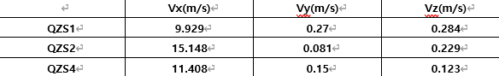
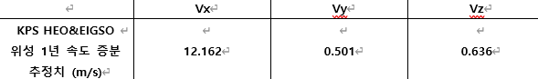
4. Guidance, Navigation & Control Subsystem
4.6.2 Orbit maintenance maneuver of EIGSO & HEO satellite

Slide 50
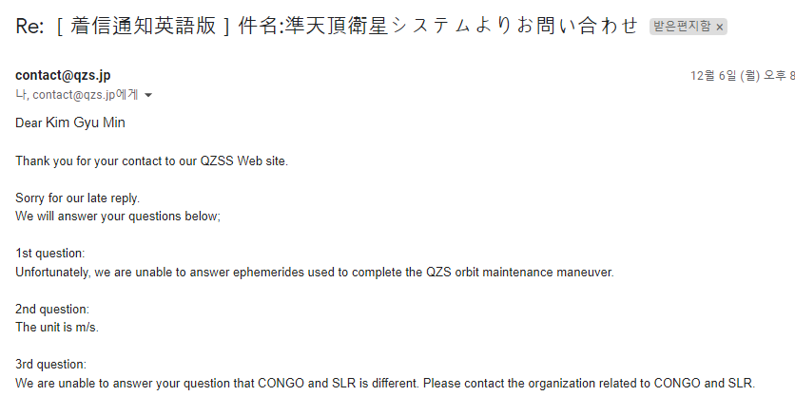

Slide 51
5.1.a. Define control modes
Mode | Description
Normal | Operational phase에서 정해진 정확도로 위성을 지향하는 모드
Slew | Midnight / Noon turn에 필요한 Yaw steering 모드
Momentum dumping | Momentum desaturation과 station keeping 시 제어 모드
Orbit insertion | Transfer phase에서 목표 궤도 도달을 위한 궤도 기동 모드
Acquisition/Safe | 초기 획득단계, 비정상 상태 시 자세 결정 및 안정화 모드

Slide 52
5.1.b. Define or derive system-level requirements by control mode
Mode | Control |  | Determination
Normal | Range (RTN frame) | Roll/Pitch ∶ ±0.5° (Nadir pointing) Yaw ∶ 0° (GEO), ±180° (GSO) | Within 2° of nadir Within 60° of Sun
 | Accuracy | Roll/Pitch ∶ ±0.05° (QZSS), Yaw ∶ ±0.15° (QZSS), 10 % of HPBW or 0.3° (RRS22) | 0.001° (1𝜎) real-time EKF or post-processed
Slew | Range | Yaw : ±180° in 60 min. (GSO) (Midnight/Noon turn) | Within 2° of nadir Rate > ±0.05°/s
 | Accuracy | Yaw : 0.15° (QZSS) | 0.001° (1𝜎) real-time Rate < 4°/hr
Momentum dumping | Simultaneous control with station keeping to reduce fuel consumption. ON mode¹ |  | Within 2° of nadir
 | Accuracy | 0.15° | 0.001° (1𝜎)
Orbit insertion | Accuracy | Less than 0.5° (Typical thruster misalignment)⁶ | 0.05° (1𝜎)
Acquisition/ Safe | Range | Within 10° of nadir | Within 20° of nadir Within 60° of Sun
 | Accuracy | 0.15° | 0.05° (1𝜎)

Slide 53
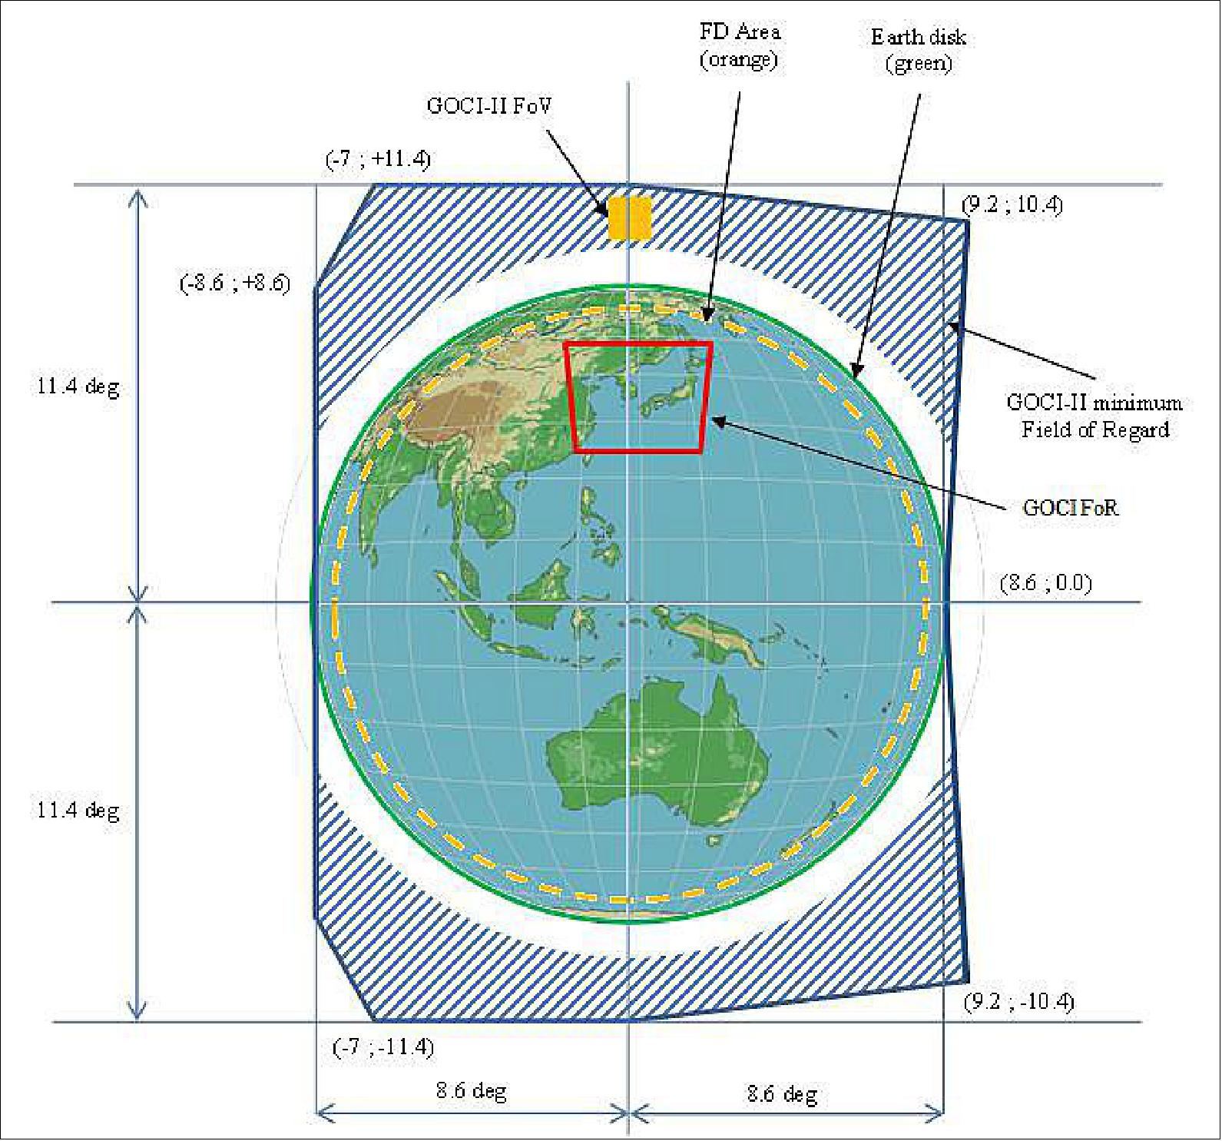
5.1.b. Define or derive system-level requirements by control mode

Slide 54
5.2. Select type of S/C control by attitude control mode
 | Payload | Orbit | Pointing direction | Disturbance environment
Normal | Antenna pointing | On-station | Nadir | SRP, (1), (2)
Slew | Antenna pointing | On-station | Nadir | (1), (2), (3)
Momentum dumping | Antenna pointing | On-station | Nadir | RW momentum, SRP, (1), (2), (3)
Orbit insertion | X | Transfer orbit | Velocity vector | SRP, (1), (2), (3)
Acquisition/ Safe | X | Any orbit | Any attitude | SRP, (1), (2), (3)
(1) : Gravity-gradient / Magnetic field, (2) : Uncertainty in CoM, (3) : Thruster misalignment / Mismatch of thruster outputs

Slide 55
5.2. Select type of S/C control by attitude control mode
Mode | Control | Determination
Normal | Zero-bias 3-axis control/stabilization by RW | IRU(high-freq. attitude determination w/ STT)
Slew | Zero-bias 3-axis control by RW or RCT | IRU(short-term attitude reference for eclipse slew)
Momentum dumping | Zero-bias 3-axis control by RW and RCT | STT, IRU, ESA
Orbit insertion | Short-term spin stabilization during boost (spin rate > 20 rpm to prevent excessive nutation⁶) | IRU(during thruster firing), FSS
Acquisition/ Safe | Zero-bias 3-axis control/stabilization by RW and RCT | FSS, IRU, ESA

Slide 56
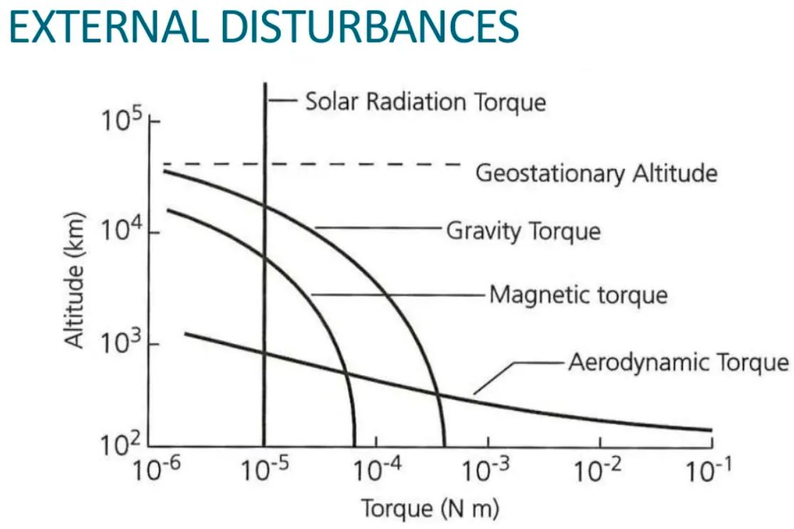
5.3 Estimate Worst-Case Disturbance Torques

Slide 57
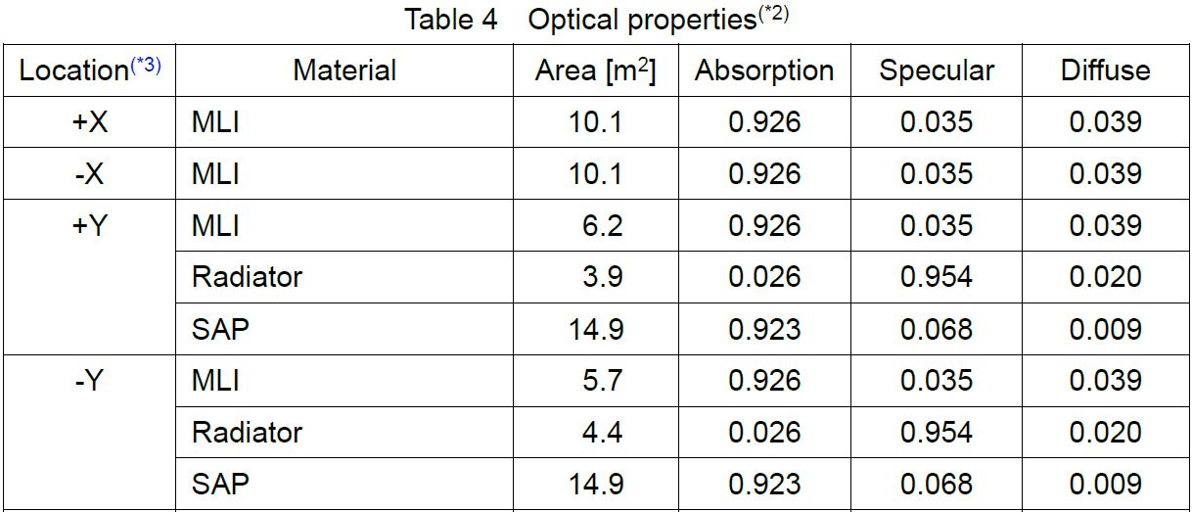
5.3 Estimate Worst-Case Disturbance Torques
5.3.1. Solar Radiation Pressure
Type | Cyclic torque on Earth-oriented vehicle
Influenced primarily by | S/C geometry and CoM location, S/C surface reflectivity
Formula | $T_{sp}=F(c_{ps}−cg)$, $\left|F\right|=\frac{Φ}{c}Acosθ\left[\left(α+δ\right)e_{⨀}+\frac{2}{3}δe_{n}+2ρcosθe_{n}\right]$ [1]
Worst-case solar radiation pressure
when $θ=0°$, $c_{ps}−cg= 0.5 m$,
and wing axis has 3 cm offset from S/C CoM
QZS-4 optical properties [2]
[1] https://www.sciencedirect.com/science/article/abs/pii/0032063387900602?via%3Dihub
[2] https://qzss.go.jp/en/technical/qzssinfo/khp0mf0000000wuf-att/spi-qzs4_c.pdf

Slide 58
5.3 Estimate Worst-Case Disturbance Torques
5.3.2. Gravity-gradient
Type | Constant torque for Earth-oriented vehicle
Influenced primarily by | S/C moments of inertia, Orbit altitude
Formula | $T_{g}=\frac{3μ}{2R^{3}}\left|I_{z}−I_{y}\right|\sin\left(2θ\right)$ [1]
Worst-case solar radiation pressure
when $θ=0.5°$, R= perigee distance

Slide 59
5.3 Estimate Worst-Case Disturbance Torques
5.3.3. Magnetic field
Type | Cyclic
Influenced primarily by | Orbit altitude, Orbit inclination, Residual S/C magnetic dipole
Formula | $T_{m}=DB$, $|B|=B_{0}{\left(\frac{R_{E}}{r}\right)}^{3}\sqrt{1+3\cos^{2}{θ}}$ [1]
Worst-case magnetic field
|B| = 388 nT
when HEO perigee ( $i$=41$°$)
$r<$ 10 $R_{E}$ : 지구의 magnetosphere 고려
$r>$ 10 $R_{E}$ : 태양의 영향권; <40 nT (1 AU) [2]
[1] Walt, Martin (1994). Introduction to Geomagnetically Trapped Radiation. New York, NY: Cambridge University Press. pp. 29–33. ISBN 0-521-61611-5.
[2] https://ntrs.nasa.gov/api/citations/19690020961/downloads/19690020961.pdf

Slide 60
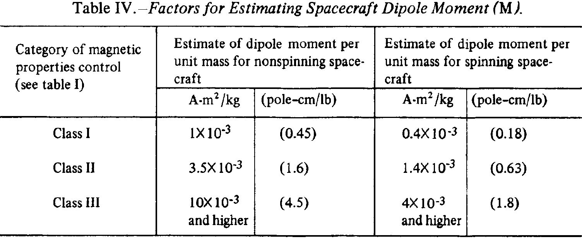
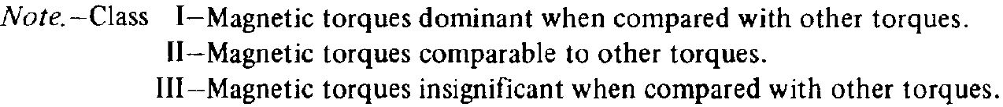
5.3 Estimate Worst-Case Disturbance Torques
5.3.3. Magnetic field
Dipole moment per unit mass
for nonspinning spacecraft :
3.5e-3 [$A m^{2} / kg$]
[1] https://ntrs.nasa.gov/api/citations/19690020961/downloads/19690020961.pdf

Slide 61
5.3 Estimate Worst-Case Disturbance Torques
5.3.4. Worst-Case Disturbance Torques
GEO (e=0, i=0°) |  | BOL (2400 kg) | EOL (1800 kg)
Solar radiation (Cyclic) | Torque Momentum storage in ½ orbit | 4.36e-5 N m 1.33 N m s | 4.36e-5 N m 1.33 N m s
Gravity-gradient (Secular) | Torque Momentum storage in 1 orbit in 4 weeks | 2.71e-7 N m 2.34e-2 N m s 6.56e-1 N m s | 1.83e-7 N m 1.58e-2 N m s 4.42e-1 N m s
Magnetic field (Cyclic) | Torque Momentum storage in ½ orbit | 9.07e-7 N m 2.76e-2 N m s | 6.80e-7 N m 2.07e-2 N m s
Maximum momentum storage |  | 2.01 N m s | 1.79 N m s

Slide 62
5.3 Estimate Worst-Case Disturbance Torques
5.3.4. Worst-Case Disturbance Torques
EIGSO (e=0.075, i=41°) |  | BOL (2400 kg) | EOL (1800 kg)
Solar radiation (Cyclic) | Torque Momentum storage in ½ orbit | 4.36e-5 N m 1.33 N m s | 4.36e-5 N m 1.33 N m s
Gravity-gradient (Secular) | Torque Momentum storage in 1 orbit in 4 weeks | 3.43e-7 N m 2.96e-2 N m s 8.29e-1 N m s | 2.31e-7 N m 1.99e-2 N m s 5.59e-1 N m s
Magnetic field (Cyclic) | Torque Momentum storage in ½ orbit | 1.73e-6 N m 5.28e-2 N m s | 1.30e-6 N m 3.96e-2 N m s
Maximum momentum storage |  | 2.21 N m s | 1.93 N m s

Slide 63
5.3 Estimate Worst-Case Disturbance Torques
5.3.4. Worst-Case Disturbance Torques
HEO (e=0.25, i=41°) |  | BOL (2400 kg) | EOL (1800 kg)
Solar radiation (Cyclic) | Torque Momentum storage in ½ orbit | 4.36e-5 N m 1.33 N m s | 4.36e-5 N m 1.33 N m s
Gravity-gradient (Secular) | Torque Momentum storage in 1 orbit in 4 weeks | 6.43e-7 N m 5.56e-2 N m s 1.56 N m s | 4.33e-7 N m 3.74e-2 N m s 1.05 N m s
Magnetic field (Cyclic) | Torque Momentum storage in ½ orbit | 3.25e-6 N m 9.91e-2 N m s | 2.44e-6 N m 7.44e-2 N m s
Maximum momentum storage |  | 2.99 N m s | 2.45 N m s

Slide 64
5.3 Estimate Worst-Case Disturbance Torques
5.3.5. Moment of Inertia / Geometry
 |  | $$\left(I_{x}, { I}_{y}, { I}_{z}\right) [kg⋅m^{2}]$$
Spacecraft | BOL (2400 kg) | ( 5404, 4825, 2876 )
 | EOL (1800 kg) | ( 4192, 3612, 2300 )

Slide 65
5.4. Select and size ADCS hardware
Parameter | Requirement | Effect on hardware
S/C geometry | 박스형 | Thrusters at vertices Sensors at head
Pointing direction | Earthward antennae Sun-pointing solar array | zero-bias 3-axis RW ESA (Z-axis), FSS (X-axis)
Pointing accuracy | Roll/Pitch ±0.05° | zero-bias 3-axis RW STT, IRU
Orbit | GEO, EIGSO, HEO | Momentum desaturation by thrusters
Orbit condition | Significant SRP Weak magnetic field Small gravity-gradient Geomagnetic storm, | SADA alignment to S/C CoM MGT not possible Small momentum storage Redundant actuators and sensors
Design lifetime | 8 years | Hardware lifetime > 8 years Propellant budget > 8 years
Slew rate | 0.05°/s | Thruster or RW

Slide 66
5.4. Select and size ADCS hardware
Components | Type | Weight [kg] | Gross weight [kg] | Power [W] | Gross power [W] | Mounting Considerations
Thruster (12+4) | MMH / MON 22 N | 0.91 | 14.56 | 15.6 | 62.4 | Alignments and moment arms
Reaction Wheel (3+1) | 4 N m s, 75 mNm, ± 6,000 rpm | 3.7 | 14.8 | 90 | 270 | 3 orthogonal and 1 skew wheel
IRU (1+1) | < 0.2 arcsec (1σ) < 2 deg/hr r.m.s | 7.8 | 15.6 | 30 | 30 | Radiation hard
Sun Sensor (2+2) | <0.02° (2σ) FOV 128°x128° | 0.33 | 1.32 | 1 | 1 | Unobstructed view of Sun
Star Sensor (2) | < 1 arcsec (1σ, xy), < 8 arcsec (1σ, z) | 2 | 4 | 12 | 24 | Exclusion zone of Sun, Earth
Earth sensor (2) | < 0.05° (3σ) ±5.5° pitch; ±2.5° roll | 2.5 | 5 | 4 | 8 | Free of reflections and obstructions
SADA (SADE+2SADMs) | 0.75 °/s 0.00625° | 3.5 | 7 | - | 62 | Minimum distance to CoM of spacecraft
Total Budget |  | - | 62.28 | - | 457.4 | -

Slide 67
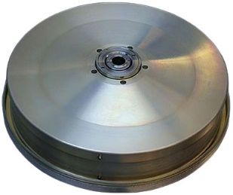
5.4. Select and size ADCS hardware
Manufacturer | Rockwell Collins
Angular momentum at nominal speed | 4 Nms
Motor torque at nominal speed | 75 mNm
Operational speed range | ± 6,000 rpm
Diameter | 222 mm
Height | 85 mm
Mass | < 3.7 kg
Steady state at nominal speed | < 20 W
Maximum torque at nominal speed | < 90 W
Operating temperature | -5 to +50 °C (mineral oil), -20 to +70 °C (synthetic oil)
Survival / Non-operating Temperature | -20 to +60 °C (mineral oil), -40 to +75 °C (synthetic oil)

Slide 68

5.4. Select and size ADCS hardware
Propellant | MMH / MON
Thrust | 22 N
$$I_{sp}$$ | 288 s
Power | 15.6 W
Mass | 0.91 kg
Temperature | 1830~1855 °C

Slide 69
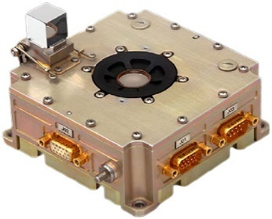
5.4. Select and size ADCS hardware
Manufacturer | Leonardo space systems
FOV | 128° x 128° (resizable)
Accuracy | < 0.02° (2σ)
Resolution | < 0.005°
Size | 112 x 12 x 43 mm
Mass | < 330 g
Power consumption | < 700 mW for pre-regulated voltage < 1 W for 50 V unregulated bus
Operational temperature | -25°C to +60°C
Storage temperature | -40°C to +75°C
Altitude | 3,000 km to 40,000 km Interplanetary up to 50AU
S/C spin rate | up to 100 rpm
Lifetime in GEO | > 15 years

Slide 70
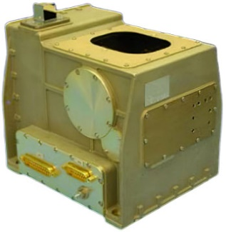
5.4. Select and size ADCS hardware
Manufacturer | Leonardo space systems
Pointing mode linear range | ±5.5° pitch; ±2.5° roll
Acquisition mode linear range | ±11° pitch; ±2.5° roll
Chord mode linear range | ±23° pitch; ±14° roll
Acquisition mode sign range | ±22° pitch; ±13° roll
Accuracy | <0.05 deg random error (3σ) <0.02 deg bias error
Dimensions | 169.9mm x 163.8mm x 156mm
Mass | < 2.5 kg
Power consumption | < 4 W
Earth acquisition mode | 15,300 ~ 53,000 km altitude
Operational capability | Up to 140,000 km altitude
Operating band | 14 - 16.25 μm wavelength
Heritage | KOREASAT-5
Lifetime in GEO | > 15 years

Slide 71
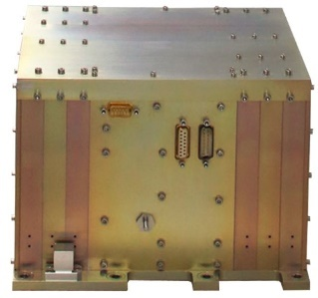
5.4. Select and size ADCS hardware
Manufacturer | Jena-Optronik
Full Scale Range | +/- 20 deg/sec (coarse), +/- 1 deg/sec (fine)
Noise Equivalent Angle | < 0.2 arcsec (1σ), per axis
Angle Random Walk | <0.005 deg/√hr, per axis
Noise Equivalent Rate | < 2 deg/hr r.m.s (0.1 Hz ~ 15 Hz), per axis
Bias Instability | < 0.05 deg/hr (1σ), per axis (Allan deviation)
Dimensions | ~ 230 mm x 230 mm x 170 mm
Mass | approx. 7.8 kg
Power Consumption | < 15 W (cold-redundant) < 30 W (hot-redundant)
Operational Temperature | -30 °C ~ +65 °C (full performance)
Non-operational Temperature | -55 °C ~ +85 °C
Reliability | ~ 0.981 (Probability of Success, 45°C, 15 years)

Slide 72
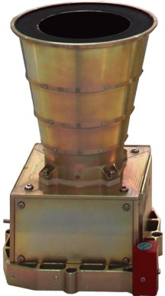
5.4. Select and size ADCS hardware
Manufacturer | Jena-Optronik
Noise Equivalent Angle | < 1 arc-sec (1σ, xy-axis), < 8 arc-sec (1σ, z-axis)
Bias Error | < 5 arcsecs (full temperature range)
Acquisition Time | < 10 sec (switch-on) < 5 sec (re-acquisition, lost-in-space)
Stray Light | Sun: 26 deg Sun Exclusion Angle Earth: 20 deg Earth Exclusion Angle Moon: accepted in FoV
Dimensions | 154 mm x 154 mm x 237 mm (single unit)
Mass | approx. 2 kg (single unit)
Power Consumption | < 6 W (Peltier Cooler OFF) < 12 W (Peltier Cooler ON)
Operational Temperature | -30 °C ~ +60 °C
Non-operational Temperature | -40 °C ~ +70 °C
Reliability | ~ 0.981 (Probability of Success, 45°C, 15 years)

Slide 73

5.4. Select and size ADCS hardware
Manufacturer | RUAG Space
Drive direction | Forward and reverse; multiturn (no “unwind” needed)
Output speed range (nominal in orbit) | 0 to 80 revs per day
Maximum output speed (ground testing) | 0.75 °/s
Output Step Size (full step) | 0.00625°
Revolutions Life Time | 5490 full revs on orbit (1 rev/day over 15 years)
Position Output availability | 0° ~ 356.5°
Power transfer | Up to 16.3 kW
Diameter | 245 mm
Height | 175 mm
Mass | 3.5 kg
Power Consumption SADA (SADE + 2 SADMs) | Cruise Mode @ max. hot operational < 22W Cruise Mode @ min. cold operational < 62 W
Operational Temperature | –20°C ~ +65°C
SA holding torque with motor unpowered | > 7 Nm
SA holding torque with motor powered | ≥ 60 Nm
Static Loads | Axial Load ± 1000 N Radial Load ± 2000 N
Life Time | 15 years in orbit + 10 years on-ground storage

Slide 74

5.5. Define determination and control algorithms

Slide 75
TT&C
2017135509 장덕민

Slide 76

Identify Requirements
ID | Requirements
TTNC-001 | C-band를 통해 Telemetry 송수신이 가능해야 한다
TTNC-002 | Ka-band를 통해 위성 간 통신이 가능해야 한다
TTNC-003 | Telemetry bit-error-rate이 ${10}^{−5}$ 이내로 유지되어야 한다
TTNC-004 | Raw Data 전송속도가 64kbps 이상이어야 한다
TTNC-005 | 안정적으로 EIRP를 유지하기 위한 충분한 전력이 공급되어야 한다
TTNC-006 | Data header에는 Data Verification을 위한 정보가 포함되어야 한다.
TTNC-007 | 다른 무선신호와 간섭현상이 적어야 하고 $\frac{E_{b}}{N_{o}}$값 기준 Link Margin이 6dB 이상이어야 한다.

Slide 77
Design Process - Frequency
종류 | C Band Uplink | C Band Downlink | Ka Band Uplink | Ka Band Downlink
Frequency (MHz) | 6.0 GHz | 4.3 GHz | 25.5 GHz | 25.5 GHz
ITU(국제전기통신연합), 방송통신위원회 고시 참조
고정위성(지구대우주, 우주대지구)
위성통신(위성상호간)

Slide 78
Design Process – Modulation Method
디지털 변조
ASK/FSK/PSK/QAM 등
BPSK방식 채택
펄스 변조
PM
BPSK/PM방식 선정

Slide 79
Design Process – Data Rates
Destination Address | Source Adress | EType | IP Header | UDP Header | Data | CRC
6 Byte | 6 Byte | 2 Byte | 20 Byte | 8 Byte | Data Length | 4 Byte
UDP방식 패킷 구조 참조
Data Length, Checksum 등 정보 포함
CRC(순환 중복 검사)
Overhead 비율 20%시 net data rate 59.52kbps

Slide 80


Link Analysis
가정
C Band Downlink 4.3GHZ
Propagation Range S = 37000km
Required Raw Data Rate = 64kbps
Required BER = ${10}^{−5}$

Slide 81


Link Analysis
Required $\frac{E_{b}}{N_{o}}$
Shannon-Hartley Theorem 이용
Required BER, Modulation 방식
14dB

Slide 82

Link Analysis
Transmitter power, $P$
C Band Transmitter Hi Power Output
26.5dBm으로 가정
Transmitter-to-antenna line loss, $L_{l}$
LMR-400케이블 기준, 4.3GHz, 길이 1m 0.339dB
Transmit Antenna Gain, $G_{t}$
0dBi

Slide 83


Link Analysis
Space Loss, $L_{s}$
$$L_{s}={(\frac{λ}{4πS})}^{2}$$
-197.78dB
Rain Loss, $L_{a}$
4.3GHz대역에서는 0dB에 근접한 값
0.5dB

Slide 84

Link Analysis
Receive Antenna Gain, $G_{r}$
지상국 Downlink Antenna Gain
40.9dBi
Boltzmann’s constant
1.380 6488 × 10⁻²³J/K를 계산을 위해dBscale로 변환
-228.6dB

Slide 85


Link Analysis
System Noise Temperature, $T_{s}$
Antenna Noise, Receiver Noise, Line Loss Noise로 구성되는 모델 이용
21.3dB
Data Rate, $R$
64kbps를 dBscale로 변환
48dB

Slide 86

Link Analysis
Required $\frac{E_{b}}{N_{o}}$ : 14dB
Actual $\frac{E_{b}}{N_{o}}$ : 28.1dB
Implementation Loss : -2dB
Link Margin : 12.1dB

Slide 87

Ground Station
CPI SAT Series 1374 C-Band RxO
Antenna Diameter : 3.7m
Operating Frequency : 3.4~4.2GHz
Midband Gain : 40.9dBi

Slide 88

TT&C Data Diagram

Slide 89





TT&C Hardware
C Band Transmitter | Ka Band Transponder | C Band Receiver | Ka Band Receiver | C Band Antenna | Ka Band Antenna
NEC C-TLMTX | Space Micro µKaTx-300 | NEC C-Band CMDRX | NEC C30 Series Command Receiver | C Band Deployable Parabolic Antenna | TechApp Ka Band horn antenna
Output Frequency : 3.4~4.5GHz Output Power : 8~26.5dBm Modulation : PM Power Consumption : 12.5W max Mass : 1.2kg max Operating Temperature : -20 to 70 degC | Output Frequency : 25.25~27.5GHz Output Power : 68 W max Modulation : QPSK, OQPSK, 8APSK Mass : 5.5lbs Operating Temperature : -24 to 65 degC | Input Frequency : 5.9~6.4GHz Input signal range : -112~-60dBm BER : 1e-6 max when -112dBm Power Consumption : 14W Mass : 1.6kg Operating Temperature : -20 to 70degC | Operating Frequency : C~Ka band Input signal range: -112~-60dBm BER : 10^(-9) at 2kbps Power Consumption : 14W Mass : 1.8kg Temperature : -20 to 66 degC | Frequency : 3.5~6.4GHz Peak Gain : 10dBm Beamwidth : 32deg Mass : 150g | Frequency : 17.0~35.0dBm Peak Gain : 15.1 (20GHz대역) Beamwidth : 32 deg (20GHz대역) Mass : 100g이하

Slide 90
C&DH
2017135509 장덕민

Slide 91
Identify Requirements
ID | Requirements
CNDH-001 | CNDH를 구성하는 부품들이 우주의 열 및 방사선 환경 등에도 임무 기간동안 정상 작동해야 한다
CNDH-002 | 지상국에서 보내는 명령을 해석 및 Subsystem에 재분배하여야 한다
CNDH-003 | Payload, Subsystem에서 수집된 정보들을 저장장치나 통신계로 전달하여야 한다
CNDH-004 | Payload, Subsystem에서 수집된 데이터들이 손상되지 않았는지 검증할 수 있어야 한다
CNDH-005 | 위성 운용 중 전력 저하 및 고장 등이 일어났을 때를 대비한 Emergency mode를 운용 가능해야 한다.
CNDH-006 | 위성 운용 정보를 저장할 수 있는 4GB 이상의 저장장치가 있어야 한다
CNDH-007 | 50cmds/s 이상의 Command 전송 속도를 가져야 한다

Slide 92

C&DH Modes
Detumbling Mode
Early Orbit Mode
Normal Mode
Mission Mode
Emergency mode

Slide 93
C&DH Data Flow with subsystems
ADCS
HK, 자세 제어 정보
Reaction Wheel, ADCS 추력기 작동 command
GNC
정밀궤도력 정보, 속도증분 정보(지상국 TLM)
결과값을 바탕으로 추력계 command 전달
TT&C
HK, command, Uplink TLM
Beacon, Downlink TLM

Slide 94
C&DH Data Flow with subsystems
EPS
HK, 가용 전력량 계산
가용 전력량에 따라 mode 변경, 각 Subsystem에 그에 맞는 command 전달
PS
HK, 잔료 연료량, 가용 추력계 장비 파악
궤도 보정 시 PS제어 요청
TCS
HK
각 Subsystem들의 온도 sensor 값을 이용하여 열제어 요청

Slide 95
C&DH Data Flow with subsystems
Payload
HK, 원자시계 시간 입력
Mission mode 시 Payload 장비에 위치 정보 전달, 지상국 시간과 원자시계 오차 계산

Slide 96

C&DH Hardware Architecture

Slide 97

C&DH Software Architecture

Slide 98
Complexity
항목 |  | Requirements&Constrains
Command Processing | CMD rates | 50cmds/s 이상
 | OBC | Required
 | Channels | 200개 이하
 | Stored commands | Required
Telemetry Processing | TLM rates | 64kbps 이상
 | HK Data rate | Low
 | Payload Data rate | Low
 | Channels | 200개 이하
 | Computer interface | Required
Other | Mission Time clock | Required
 | Computer Watchdog | Required
 | ACS functions | Uncertain

Slide 99
Complexity
Command Processing : Typical
Telemetry Processing : Low
Others : Typical
Size : 6000~9000cm³
Weight : 4.5~6.5kg
Power : 13~18W

Slide 100

C&DH Hardware
Space Inventor Z7000-P3 | Performances
 | Memory : 256KB on-chip memory, 512 MB ECC or 1GB RAM, up to 64GB mass storage FPGA : 125K Programmable Logic Cells Power consumption: <1.5 W idle. Up to 20 W Measurements: (L, W, H) 91.14 x 94 x 13 mm Mass : 155 g

Slide 101
8.1 EPS Objective & Constraints
Electrical Power Subsystem | 한반도 영역 내에서 대한민국의 독자적인 위성 항법 시스템(RNSS) 운용
Objective | 임무가 진행되는 동안 각 서브시스템에서 필요한 전력을 끊임없이 공급하여 정상적으로 작동할 수 있어야 한다.
Constraints | 1. 궤도의 모든 부분에서 균등하게 태양빛이 복사되지 않는다 2. 식부분에서 태양전지판을 대신할 전력공급원이 필요하다

Slide 102
8.2 EPS Requirements
Contents | 한반도 영역 내에서 대한민국의 독자적인 위성 항법 시스템(RNSS) 운용
EPS-001 | eps는 인공위성의 임무가 끝날 때까지(EOL) 위성의 운용에 필요한 전력을 공급할 수 있어야 한다
EPS-002 | eps는 인공위성이 궤도를 움직이는 동안 전력에 끊임이 있어서는 안된다
EPS-003 | EOL에서의 배터리 DOD(Depth of Discharge)는 50% 이상이어야 한다
EPS-004 | 배터리는 인공위성이 식부근에 진입했을 때 위성의 운용에 필요한 전력을 공급할 수 있어야 한다.
EPS-005 | 배터리의 사용 수명을 고려하여 배터리 과충전을 방지하기 위한 기술이 필요하다

Slide 103
8.3 Power Budget
 | Power (W) | Components
PAY (&GNC) | 1556.8 | - Excelitas RAFS (14W) x2 - L-band A154R (250W) - CL-Lband-TX (8.8W)
ADCS | 457.4 | - Thruster (15.6W) x4 - Reaction Wheel (90W) x3 - IRU (30W) - Sun Sensor (1W) - Star Sensor (12W) x2 - Earth Sensor (4W) x2 - SADA (62W)
EPS | 700 | - Solar Array - Li-ion Battery - PCDU
CNDH | 100 | - OBC (up to 20W)
TT&C | 84.5 | - C Band 송신기 (up to 12.5W) - Ka Band 송신기 (up to 68W) - C Band Receiver (14W)
TCS | 691.7 | - Radiator (604.5W) - Heater (87.2W)
PS | 70 | - R -4D engine (45~70W)
EOL Power | 3660.4
Margin | 539.6
EOL Power (Margin Considered) | 4200

Slide 104
8.4 Design Process
Power source
Energy storage
Power regulation and control

Slide 105

Power Source
 | Bol | Eol
Efficiency (%) | 31.8 | 28.7
V_oc (mV) | 3451 | 3227
I_sc (mA) | 457.6 | 451.5
V_mp (mV) | 3.025 | 2.793
I_mp (mA) | 433.5 | 423.8
Cell thickness (µm) | 98~122
Cell mass (mg/cm^2) | 59
Absorptivity | 0.91
<QJ Solar Cell 4G32C – Advanced>
제조사 : Azur Space
<Solar cell spec>

Slide 106




Power source
 | Data
P (W) | 4200
P_sa (W) | 5281
P_0 (W/m²) | 434.7
P_BOL (W/m²) | 306.9
P_EOL (W/m²) | 239.4
A_sa (m²) | 22.1
Cell mass (mg/cm²) | 59
Total mass (kg) | 130.39
$$P_{sa}=\frac{\left(\frac{P_{e}T_{e}}{X_{e}}+\frac{P_{d}T_{d}}{X_{d}}\right)}{T_{d}}$$
$$P_{BOL}=P_{o}I_{d}\cos{θ}$$
I_{d} = 0.77
$$P_{EOL}=P_{BOL}L_{d}$$
L_{d} = 0.78
$$A_{sa}=\frac{P_{sa}}{P_{EOL}}$$

Slide 107

Energy Storage
 | Order
Nameplate energy (Wh) | 182
Nameplate capacity (Ah) | 51
Weight | 1.08
Specific energy (Wh/kg) | 130
Energy density (Wh/l) | 123
Dimensions (mm) | 54*54*222
Operating temperature | -30~60
Storage & transportation temperature | 10~30 recommended -40~60 allowable
<Saft VL51ES Li-ion cell>
제조사 : Saft
<Battery cell spec>

Slide 108

Energy Storage
 | Order
P_e (W) | 4200
T_e (h) | 1.2
DOD (%) | 50
N | 61.5 (=62)
n | 0.9
Battery cell capacity (Wh) | 182
$$C_{r}=\frac{P_{e}T_{e}}{\left(DOD\right)Nn}$$
 | Order
Battery mass (kg) | 84
Dimension | 759*460*249

Slide 109

Power distribution
 | Order
Dimension | 425*285*160
Mass | 13.2
Reliability 15 years | >0.990
Power distribution capability (W) | Up to 1000
Temperature (℃) | -30~65
<Small Geo power distribution unit>
제조사 : Terma
Use : ESA - Galileo

Slide 110

Power distribution

Slide 111
9.1 TCS Objective & Constraints
Thermal Control Subsystem | 한반도 영역 내에서 대한민국의 독자적인 위성 항법 시스템(RNSS) 운용
Objective | 임무 수행 중 예상되는 최악의 조건하에서도 위성의 장비들이 설계된 온도조건 내에서 정상적으로 작동하도록 한다.
Constraints | 1. 위성 각 부품의 온도 한계 2. 한정된 질량 및 전력 budget

Slide 112
9.2 TCS Requirements
Contents | 한반도 영역 내에서 대한민국의 독자적인 위성 항법 시스템(RNSS) 운용
TCS-001 | 위성의 내부 온도가 배터리를 제외한 각 구성품에서 공통적으로 만족하는 온도 범위($0\sim 40℃$)이내로 유지되어야 한다.
TCS-002 | 온도 범위가 좁은 배터리의 경우 별도의 열제어를 통해 정상 작동되어야 한다.
TCS-003 | 요구되는 온도 범위에 5$℃$의 마진을 두어 설계를 진행한다.
TCS-004 | 전력을 최소한으로 사용하기 위해 능동제어보다 수동제어를 우선적으로 활용한다.

Slide 113
9.3 Operating Temperature
PAY | OBC | -20~60
 | Time Unit | -20~65
 | L band Ant | -40~85
 | L band Transmitter | -10~60
 | Ku band Ant | -15~55
 | Ku band Transmitter | -34~71
 | Laser Retroreflector Array | -
PS | Thruster | -
TCS | MLI | -250~150
TCS | Radiator | -40~75
 | Heat pipe | -60~80
 | Heater | -32~100
 | Thermal sensor | -55~150
 | Louver | -85~120
ADCS | Reaction wheel assembly | -10~40
 | Star sensor | -20~50
 | Sun sensor | -5~50
 | Earth sensor | -5~50
ADCS | IRU | -40~85
TTC | C band Transponder | -20~70
 | C band receiver | -20~70
 | Ka band transponder | -24~65
 | Ka band receiver | -20~70
 | Ka band ant | -100~100
EPS | Battery | 10~30
 | Solar array | -100~100
 | PCUD | -35~70

Slide 114
9.4 Preliminary Design Process
MLI를 사용하여 위성 내ㆍ외부 사이의 열 교환 차단
Radiator를 통해 열 방출 및 공급
온도범위가 좁은 배터리에 대해서 별도의 열제어 실시

Slide 115
9.4 Preliminary Design Process
 | Symbol | Value | Comment
Surface Area of Satellite | $$A$$ | $$71.34 m^{2}$$ | SMS 참고
Cross Sectional Area | $$A_{c}$$ | $$17.84 m^{2}$$ | $$A_{c}=\frac{A}{4}$$
Max Power Dissipation | $$Q_{Wmax}$$ | $$3690.4W$$ | EPS 참고
Min Power Dissipation | $$Q_{Wmin}$$ | $$1845.2W$$ | $$Q_{Wmax}×0.5$$
Altitude | $$h$$ | $$35786 km$$ | GEO 고도
Radius of Earth | $$r_{earth}$$ | $$6378 km$$ | -
Angular Radius of Earth | $$ρ$$ | $$0.152 rad$$ | $$ρ=\sin^{−1}{(\frac{r_{earth}}{r_{earth}+h})}$$
View Factor | $$F$$ | 0.006 | $$F=\frac{1−\cos{ρ}}{2}$$
Albedo Correction | $$K_{a}$$ | $$0.738$$ | $$K_{a}=0.664+0.521ρ−0.203ρ^{2}$$
Stefan-Boltzmann Constant | $$σ$$ | $$5.67×{10}^{−8} W∙m^{−2}∙K^{4}$$ | -
Max Earth IR Emission | $$q_{Imax}$$ | $$258 W/m^{2}$$ | Worst Hot
Min Earth IR Emission | $$q_{Imin}$$ | $$216 W/m^{2}$$ | Worst Cold
Solar Flux | $$G_{s}$$ | $$1418 W/m^{2}$$ | Use Maximum Value
Albedo | a | $$35\%$$ | Use Maximum Value
Emissivity | $$ε$$ | $$0.035$$ | MLI Emissivity
Absorptivity | $$α$$ | $$0.14$$ | MLI Absorptivity

Slide 116
9.4 Preliminary Design Process
 | Symbol | Value | Comment
Worst Case Hot Temperature | $$T_{max}$$ | $$202.7 ℃$$ | $$T_{max}={(\frac{A_{c}G_{s}α+AFq_{lmax}ε+AFG_{s}aαK_{a}+Q_{Wmax}}{Aσε})}^{\frac{1}{4}}$$
Worst Case Cold Temperature | $$T_{min}$$ | $$64.9 ℃$$ | $$T_{min}={(\frac{AFq_{lmin}ε+Q_{Wmin}}{Aσε})}^{\frac{1}{4}}$$
Upper Temperature Limit | $$T_{u}$$ | $$35 ℃=308.15 K$$ | 40도에서 5도 마진을 두어 결정
Lower Temperature Limit | $$T_{l}$$ | $$5 ℃=278.15 K$$ | 0도에서 5도 마진을 두어 결정
Radiator Area at Worst Case Hot | $$A_{R}$$ | $$7.6{ m}^{2}$$ | $$A_{R}=\frac{Q_{Wmax}}{σε_{r}T_{u}^{4}} (∵θ =90°, G_{s}αcosθ+\frac{Q_{Wmax}}{A_{R}}−σε_{r}T_{u}^{4}=0)$$
Radiator Temperature at Worst Case Cold | $$T_{R}$$ | $$−14 ℃=259.15 K$$ | $T_{R}=(\frac{Q_{Wmin}}{σε_{r}A_{R}})^{\frac{1}{4}}$ $(∵\frac{Q_{Wmin}}{A_{R}}−σε_{r}T_{R}^{4}=0$)
Total Heater Power at $T_{l}$ | $$Q_{n}$$ | $$604.5 W$$ | $$Q_{n}={A_{R}σε_{r}T_{l}^{4}−Q}_{wmin}$$ $$(∵G_{s}αcosθ+\frac{Q_{n}+Q_{Wmin}}{A_{R}}−σε_{r}T_{l}^{4}=0)$$

Slide 117
9.4 Preliminary Design Process (Battery)
 | Symbol | Value | Comment
Max Power Dissipation | $$Q_{Wmax}$$ | $$100 W$$ | Over Charge
Min Power Dissipation | $$Q_{Wmin}$$ | $$0 W$$ | Charge Without Heat Dissipation
Upper Temperature Limit | $$T_{u}$$ | $$25 ℃=298.15 K$$ | 30도에서 5도 마진을 두어 결정
Lower Temperature Limit | $$T_{l}$$ | $$15 ℃=288.15 K$$ | 10도에서 5도 마진을 두어 결정
Radiator Area at Worst Case Hot | $$A_{R}$$ | $$0.23{ m}^{2}$$ | $$A_{R}=\frac{Q_{Wmax}}{σε_{r}T_{u}^{4}}$$
Total Heater Power at $T_{l}$ | $$Q_{n}$$ | $$87.2 W$$ | $$Q_{n}={A_{R}σε_{r}T_{l}^{4}−Q}_{wmin}$$

Slide 118


9.5 Thermal Control Hardware Selection
Multi-Layer Insulation (Sheldahl)
absorptance ($α$) | ≤ $0.14$
Emittance ($ε$) | ≤ $0.035$
MLI Area | $$64.82{ m}^{2}$$
MLI Density | $$9 g/m^{2}$$
MLI Weight | $$0.583 kg$$
Surface Coating (ALION)
absorptance ($α$) | $$0.95$$
Emittance ($ε$) | $$0.90$$
MLI Area | $$71.34m^{2}$$
MLI Weight | $$3.567 kg$$

Slide 119


9.5 Thermal Control Hardware Selection
Radiator (TMT)
Maximum Power | $$604.5 W$$
Radiator Area | $$7.83{ m}^{2}$$
Radiator Density | $$8kg/m^{2}$$
Radiator Weight | $$62.64 kg$$
Louver (Orbital)
Louver Area | $$7.83{ m}^{2}$$
Louver Density | $$3.28kg/m^{2}$$
Louver Weight | $$25.68kg$$

Slide 120

9.5 Thermal Control Hardware Selection
Constant Conductance Heat Pipe (ThalesAlenia Space)
Heat Pipe Density | $$0.377 kg/m$$
Heat Pipe Weight | $$0.11 kg$$

Slide 121


9.5 Thermal Control Hardware Selection
Heater (Minco)
Heater Power | $$87.2 W$$
Heater Power Density | $$1.55 W/{cm}^{2}$$
Heater Area | $$56.26 {cm}^{2}$$
Heater Density | $$7.5 kg/m^{2}$$
Heater Weight | $$0.042 kg$$
Thermal Sensor (ANALOG DEVICES)
Thermal Sensor Power | $$1.5 mW$$
Thermal Sensor Weight | $$0.00096kg$$

Slide 122
10. SMS Index 10.1 Identity Requirement 10.2 Overall Configuration 10.3 Develop Packaging Configuration 10.4 Design Options 10.5 Structure Design Philosophy & Criteria 10.6 Size members

Slide 123
10.1 Identity Requirement
10.1.1 Mission
1. 위성의 발사환경 및 임무환경에서 subsystem들이 본래의 기능을 온전하게 발휘할 수 있도록 안전하게
보호하고 지지해야 한다
2. 임무 수행 시 지속적인 안정성을 보장해주도록 설계한다.
10.1.2 Launch vehicle (Falcon 9)
1. 위성의 질량은 1360~6800kg이어야 한다.
2. Center of Gravity는 위성 형상 중심으로부터 1.25 cm 이내에 있어야 한다.
3. 위성의 최소 고유 진동수는 횡 방향으로 10Hz, 종 방향으로 25Hz 이상이어야 한다.

Slide 124
10.1 Identity Requirement
10.1.3 Environments
1. Ground handling 환경에서 부품들이 신중하게 다뤄져야 한다.
2. 발사되는 동안에 가속도, 진동, 충격환경에서 위성을 보호할 수 있어야 한다.
3. 극한 열적 환경에 의한 부하(loads)에도 위성의 구조에 변형이 발생하지 않도록 한다.
4. Radiation으로부터 보호하기 위해 material 별로 최적의 두께를 분석하여 제작한다.

Slide 125

10.2 Overall Configuration
10.2.1 Shape
박스형 – 제조의 용이성, 경제적 효율성
10.2.2 Weight Budget

Slide 126
10.2 Overall Configuration
10.2.3 Dimension
위성의 부피 : 약 41m^3
위성의 Linear dimension : 약 3.45m
위성의 총 표면적 : 약 71.34m^2

Slide 127
10.3 Develop Packaging Configuration
10.3.1 PS
1. Propulsion tank는 추진제가 소모됨에 따라 질량중심이 이동하는 것을 방지하기 위해 위성의 무게 중심 근처에 위치시켜야 한다.
2. 추진제 가스가 센서, 안테나, 태양전지판을 가리지 않도록 해야 한다.
10.3.2 ADCS
1. 센서들이 특정한 축 방향을 지향하도록 한다.
- Sun sensor : +X, -X axis 지향
- Star sensor : +Y axis 지향
- Earth sensor : +Z axis 지향
2. 궤도용 추력기는 무게중심 축 방향을 따라 설치한다.
3. 접선 방향의 자세 제어를 위한 추력기는 가능한 한 무게중심에서 멀리 떨어뜨려 설치한다.
4. 3축 안정화 방식에서 필요한 12개(이론적인 최소 개수는 6개)의 추력기에 여분으로 4개를 더 고려해서 설치한다.
10.3.3 TTC & CDH
1. 안테나들은 clear field of vies를 갖도록 배치한다.
2. C&DH 장비들은 radiation의 영향을 최소화하기 위해 위성의 중심부에 배치한다.
10.3.4 EPS
1. 배터리는 pre-launch test나 교체를 위해 접근성이 용이한 곳에 배치되어야 한다.
10.3.5 TCS
1. Radiator와 Louver는 태양복사열의 영향을 최소화하기 위해 태양을 바라보는 방향에 수직한 방향에 설치한다.

Slide 128

10.3 Develop Packaging Configuration

Slide 129
10.4 Design Options
10.4.1 Materials
7075보다 가공성이 더 좋은 알루미늄 6061 합금은 위성의 전반적인 구조물을 제작하는데 사용한다.
그리고 티타늄 합금과 Graphite, 세라믹은 연료탱크와 같은 추력계 부품에 사용한다.
마지막으로 CFRP는 알루미늄과 함께 honeycomb panel을 만드는데 쓰일 것이다.
10.4.1 Types of structure
Honeycomb panel : facing skin으로 CFRP가, 그리고 Honeycomb core로 알루미늄이 사용되어 만들어진 구조로서
단열, 높은 shear strength, stiffness의 증가라는 장점이 있다. 또한 radiation을 효과적으로 차폐하기 위해 알루미늄 코어의
두께를 최소 10mm 이상으로 설계한다.
그리고 박스형 Primary structure 내부에서는 Truss 구조를 사용하여 가해지는 하중을 잘 분산시키도록 한다.

Slide 130
10.4 Design Options
10.4.3 Method of construction
위성 제작 시에 접착제, 용접, 기계적 fastener를 사용하여 구조물들을 접합할 수 있다.
Fastener인 볼트를 사용할 경우에 국부적인 응력 집중에 의해 파손을 일으킬 가능성이 있다.
그리고 대부분의 알루미늄 합금에 용접도 가능하지만, 용접 열로 인해 용접 부위 근처의 재료 strength가 50% 이상 낮아질 수 있다.

Slide 131
10.5 Structure Design Criteria
10.5.1 Thermal Environment
10.5.2 Acceleration Environment
10.5.3 Shock Environment
10.5.4 Acoustic Environment
10.5.5 Vibration Environment

Slide 132

10.5 Structure Design Criteria
그러기 위해서는 항복강도(Yield Strength)와 극한강도(Ultimate Strength)에 대하여
안전계수(Safety Factor)를 설정한 후에 그 값을 이용하여 안전여유(Margin of Safety, MS)가
최소 0보다 큰 값이 나오도록 해야 한다.
조금 더 구체적인 과정을 설명하자면, 일단 각 구조 또는 material이 견뎌낼 수 있는 가장 높은 load인 Allowable Load를 구하고,
발사 환경동안 예상되는 최대 load인 Limit Load를 분석한 후에 안전 계수를 설정한다.
이때 아래 테이블을 참고하여서 안전 계수를 정하도록 한다.
이렇게 설정한 안전 계수 값을 Limit load에 곱한 값을 Design Load라고 하며, 이 값이 Allowable load 값보다 더 크지 않아야 한다. 즉 MS=(Allowable load)/(Design load)-1≥0 을 만족해야 한다.

